Slide 1
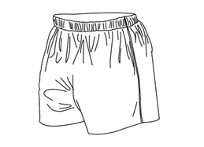
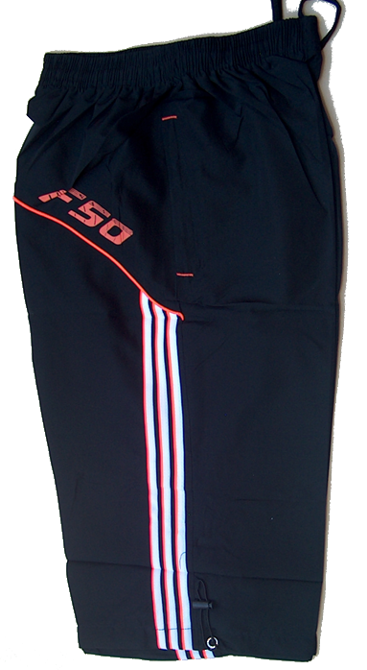
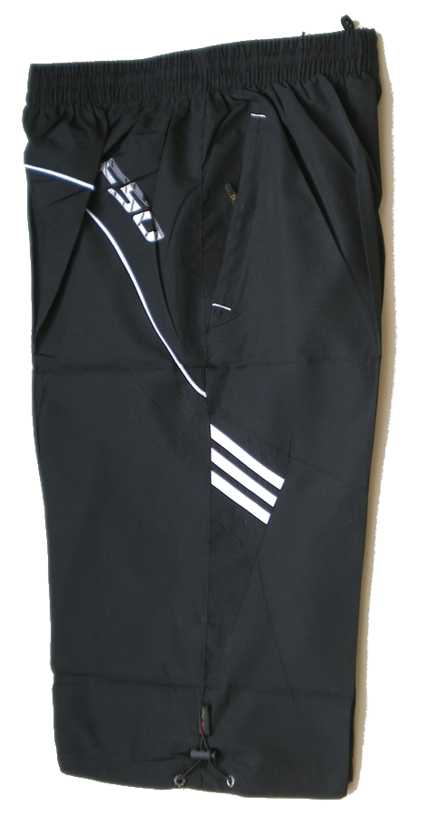
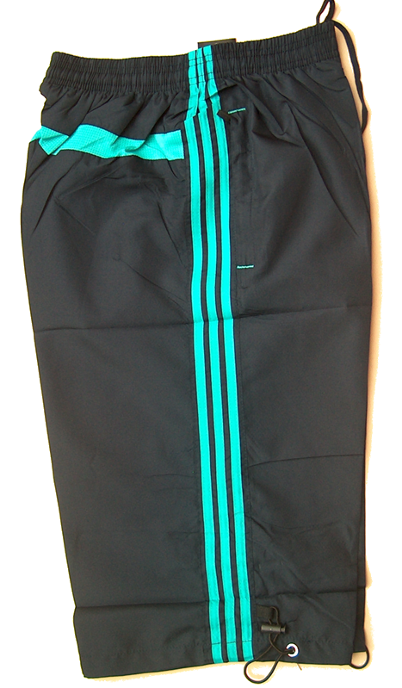
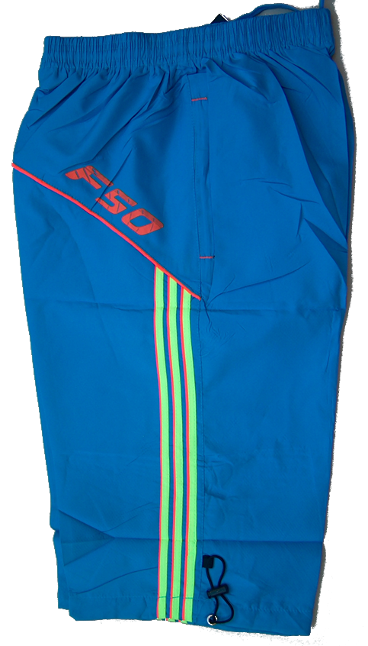
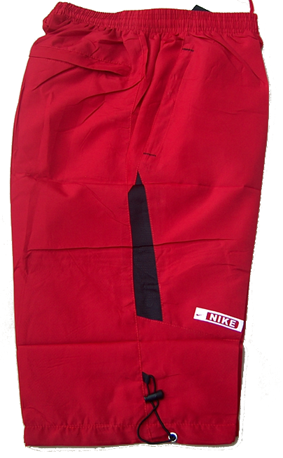
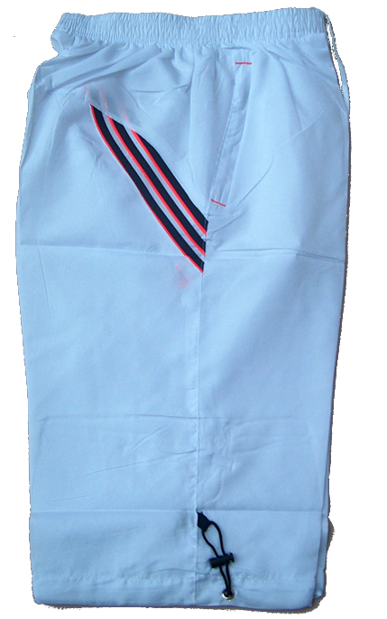
Adidas y Nike Bermuda
TALLAS DISPONIBLES
A
Obtenga su producto con las medidas correctas:
Talla origen | L | XL | 2XL
Talla Colombiana | M | L | XL
A: Contorno Cintura Resortada (cm) | 59 | 65 | 67
B : Largo pantaloneta (cm) | 64 | 64 | 66
C: Contorno Tiro | 73 | 76 | 78
B
C
Talla L (Asiática) Corresponde a la S-M (Colombia)

Slide 2
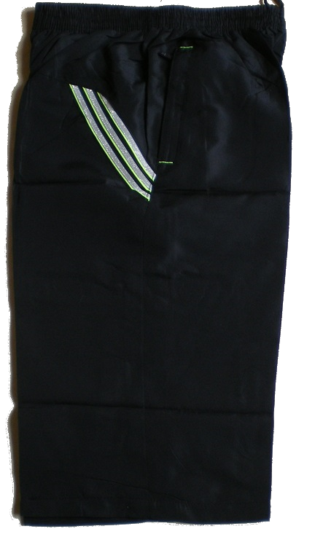
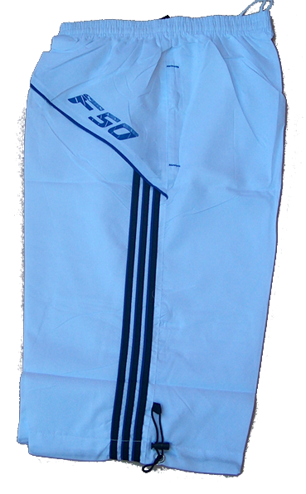
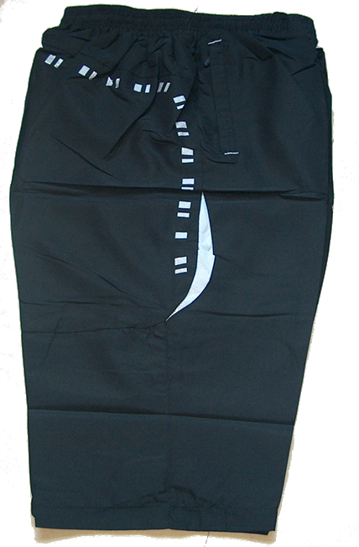
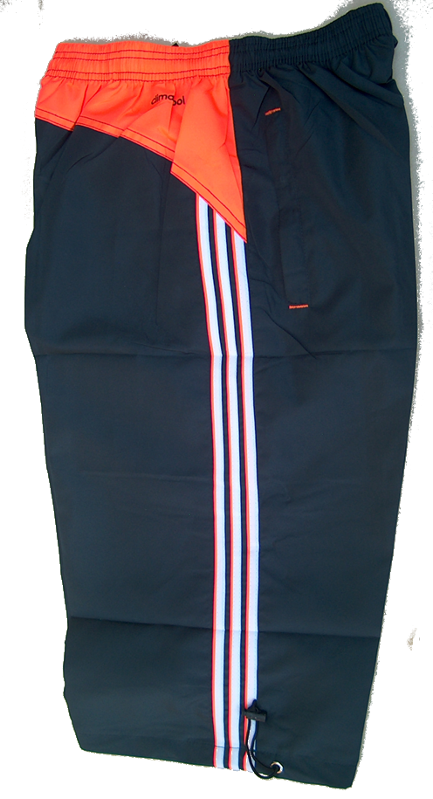
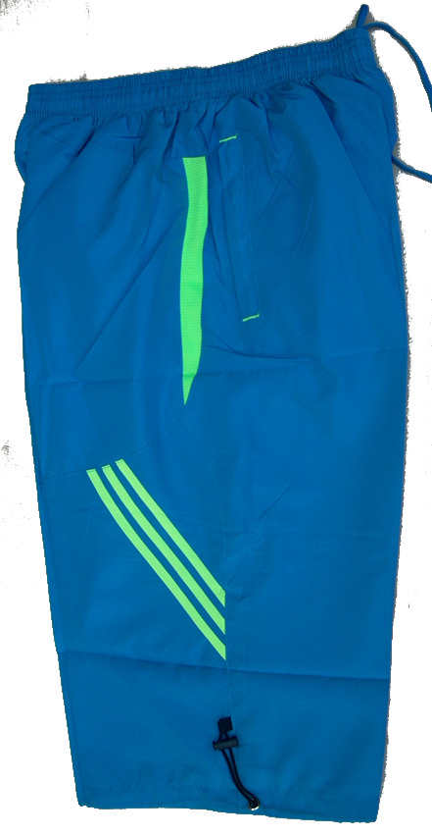
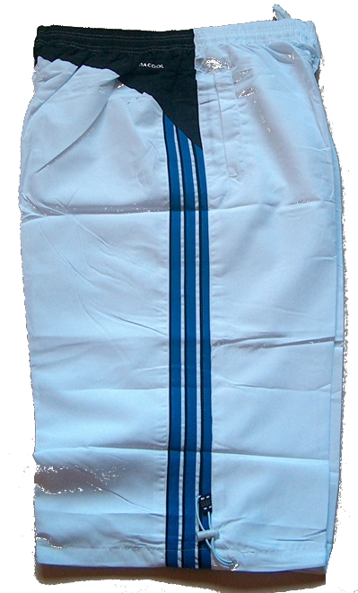
Talla XL (Asiática) Corresponde a la L (Colombia)
Talla XXL (Asiática) Corresponde a la XL (Colombia)

